Slide 1
Презентація з астрономії на тему «Вплив сонячної активності на землю та на людину»
Підготувала: Климчук Д.
Учениця 11-А класу
Перевірила: Соколовська Л. А.

Slide 2
План
Сонце – джерело світла і тепла на Землі.
Детальніше про Сонце.
Будова Сонця.
Детальніше про будову Сонця.
Сонячна активність.
Сонячні плями.
Активні зони у фотосфері.
Активні утвори у сонячній корі.
Хромосферні спалахи.
Значення Сонця для живої природи.
Магнітні бурі.
Висновок.
Список використаної літератури.

Slide 3
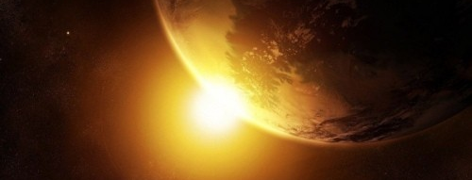
Сонце - одна з мільярдів зір нашої Галактики. Його діаметр становить 1 392 000 км. Порівняно із Землею це у 109 разів більше. І хоча Сонце є найближчою до Землі зорею, відстань між ними дорівнює 150 мільйонів кілометрів. Тому на небі воно і має вигляд невеликого диска. Цей диск оточений яскраво сяючою сонячною короною.
Промінь світла від Сонця досягає Землі за 8 хв. А від наступної найближчої до Землі після Сонця зорі світло долає космічний простір за 4 роки.
Сонце – джерело світла і тепла на Землі.

Slide 4
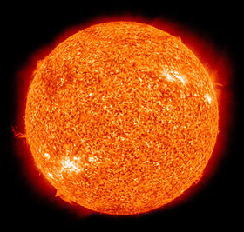
Як і всі зорі, Сонце - це розпечена куля, у складі якої найбільше газоподібних простих речовин - водню та гелію. На поверхні Сонця температура становить близько 6000 градусів, а з наближенням до центру вона зростає і досягає понад 15 мільйонів градусів! Зрозуміло, що за таких температур речовини не можуть існувати у твердому чи рідкому агрегатному стані.

Slide 5
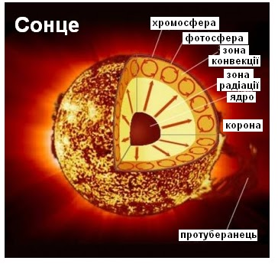
Будова Сонця

Slide 6
Детальніше про будову Сонця:
внутрішня, центральна частина (ядро), де тиск і температура забезпечують перебіг ядерних реакцій; вона простягається від центра на відстань приблизно 1/3 радіуса;
промениста зона (відстань від 1/3 до 2/3 радіуса), в якій енергія передається назовні внаслідок послідовного поглинання і випромінювання квантів електромагнітної енергії;
конвективна зона — від верхньої частини «променистої» зони майже до видимої поверхні Сонця. Тут температура швидко зменшується з наближенням до видимої поверхні світила, внаслідок чого збільшується концентрація нейтральних атомів, речовина стає прозорішою, променисте перенесення стає менш ефективним і тепло передається здебільшого за рахунок перемішування речовини (конвекція), подібно до кипіння рідини в посудині, яка підігрівається знизу;
сонячна атмосфера, що починається відразу за конвективною зоною і сягає далеко за межі видимого диска Сонця. Нижній шар атмосфери — фотосфера, тонкий шар газів, який ми сприймаємо як поверхню Сонця. Верхніх шарів атмосфери безпосередньо (хромосфери та корони) не видно через значну розрідженість, їх можна спостерігати або під час повних сонячних затемнень, або за допомогою спеціальних приладів.

Slide 7
Сонячна активність
— це складний комплекс різноманітних утворень на сонячній поверхні:
  1)факелів (ділянок з підвищеною яскравістю),
  2)плям (ділянок із зниженою яскравістю),
  3)протуберанців (підняття речовини над сонячною поверхнею),
  4)хромамосферних спалахів (короткочасних яскравих спалахів).
  Сонячна активність змінюється циклічно. Існує 11-річний цикл активності Сонця.
  Під час цих явищ відбувається вихід на поверхню Сонця сильних локальних магнітних потоків

Slide 8
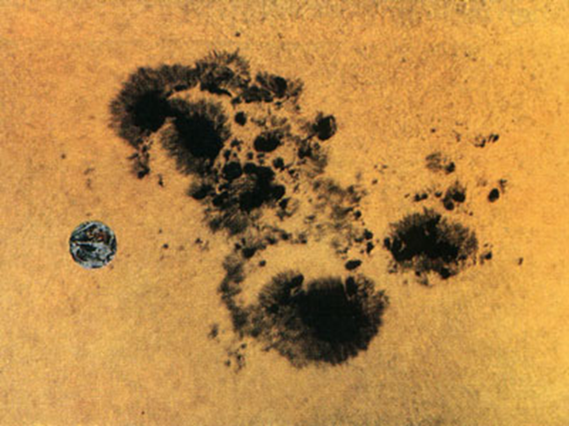
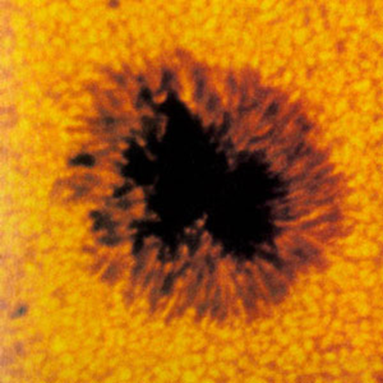
Активні зони у фотосфері
Плями – темні зони фотосфери, Т=4500 К,
D=40000 км., інколи до 200000 км
У великій плямі виділяють значно темніше ядро та півтінь .
Час життя поодиноких плям сягає кількох місяців,
груп плям – кілька годин.

Slide 9
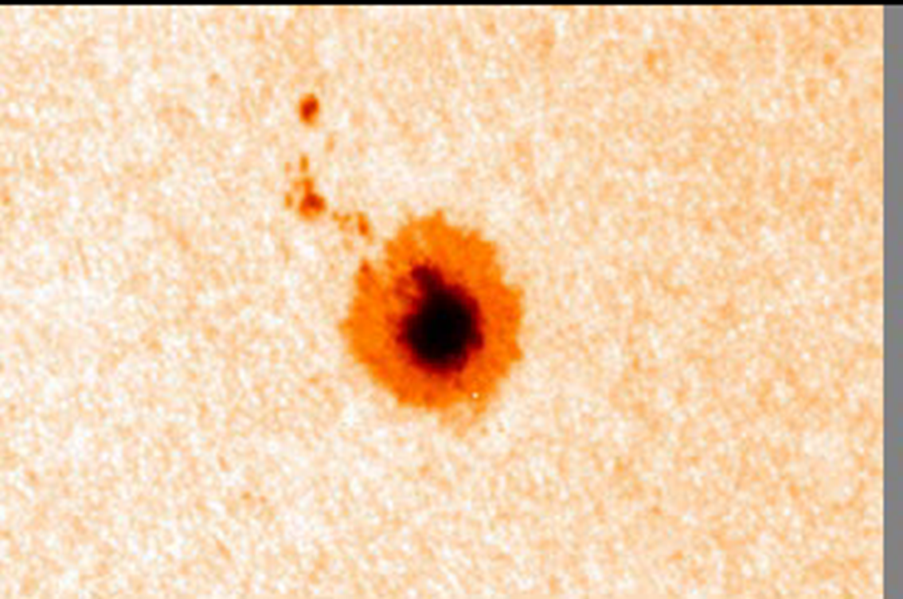
Сонячні плями

Slide 10
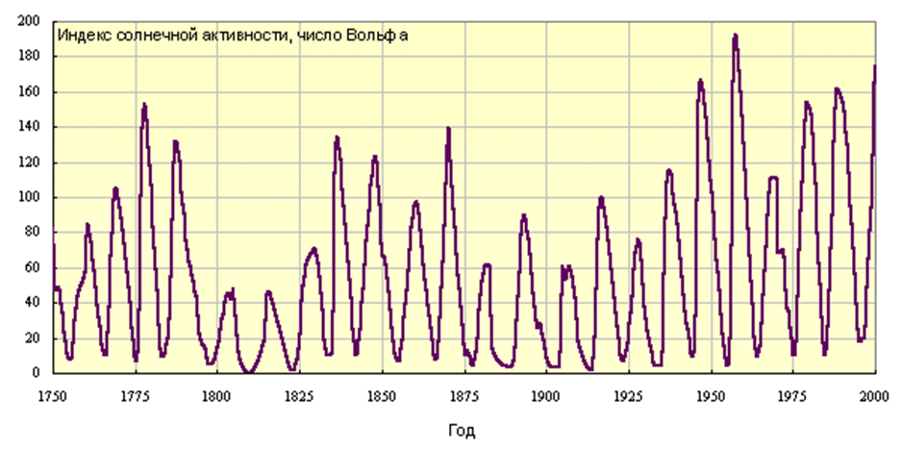
Мірою плямотворної діяльності Сонця є число Вольфа:
W=10g+f,
де g – кількість груп плям, f – загальна кількість плям, які є в цей момент на Сонці.
Роки, коли сонячних плям багато – максимум активності.
Роки, коли сонячних плям мало – мінімум активності.

Slide 11
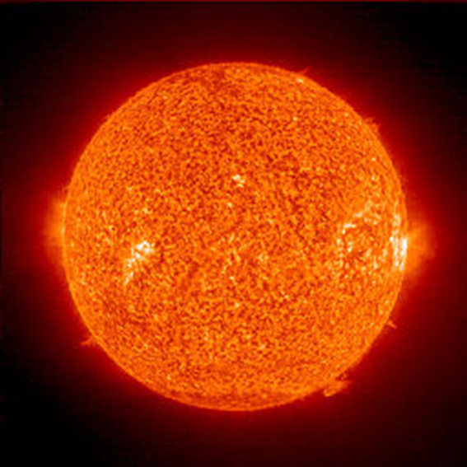
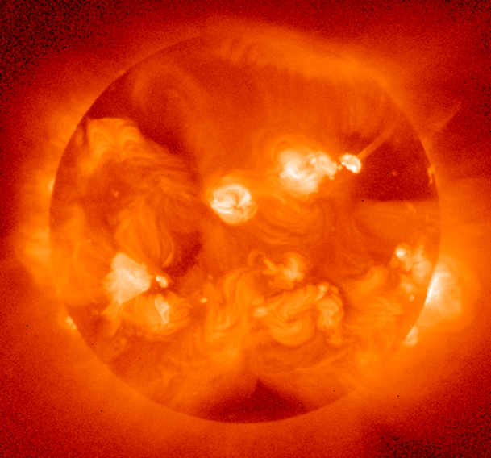
Активні зони у фотосфері
Факели – світлі утвори, супутники плям,
Т= 6500 – 8000 К.

Slide 12
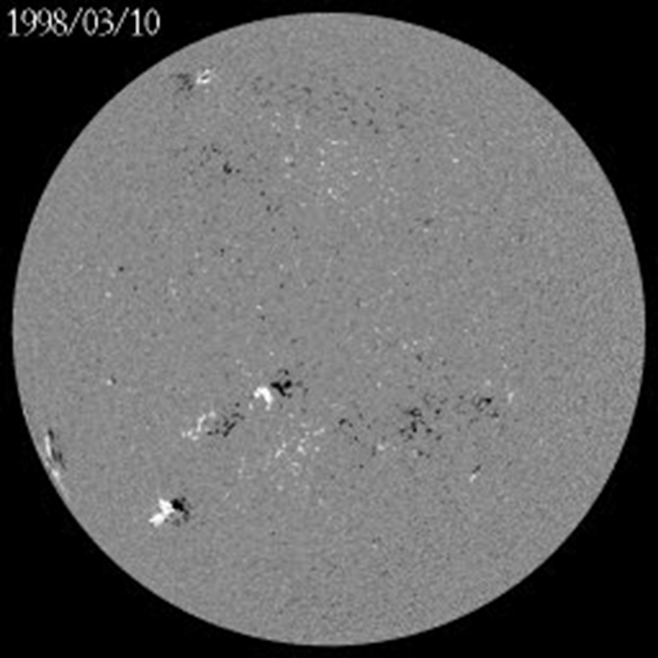
Плями і факели

Slide 13
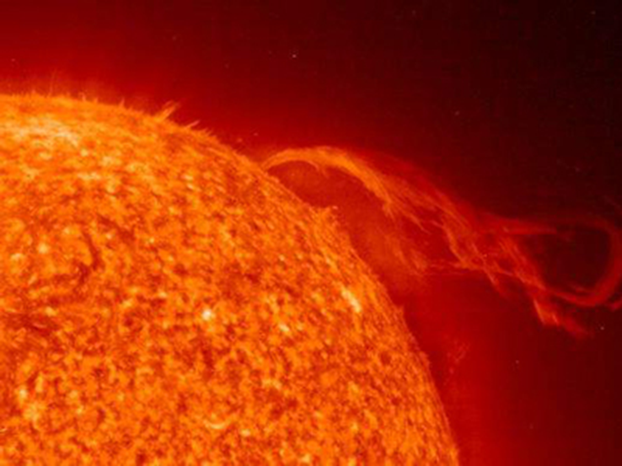
Активні утвори у сонячній короні
Протуберанці – речовина, яка піднімається над сонячною поверхнею і утримується над нею завдяки магнітному полю
l=200000 км, D=10000 км .
Час існування:
до декількох місяців

Slide 14
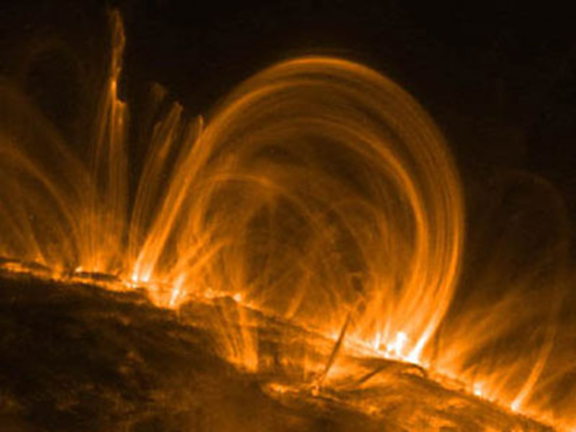
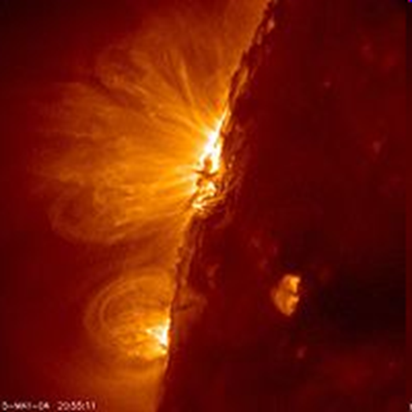
Протуберанці

Slide 15
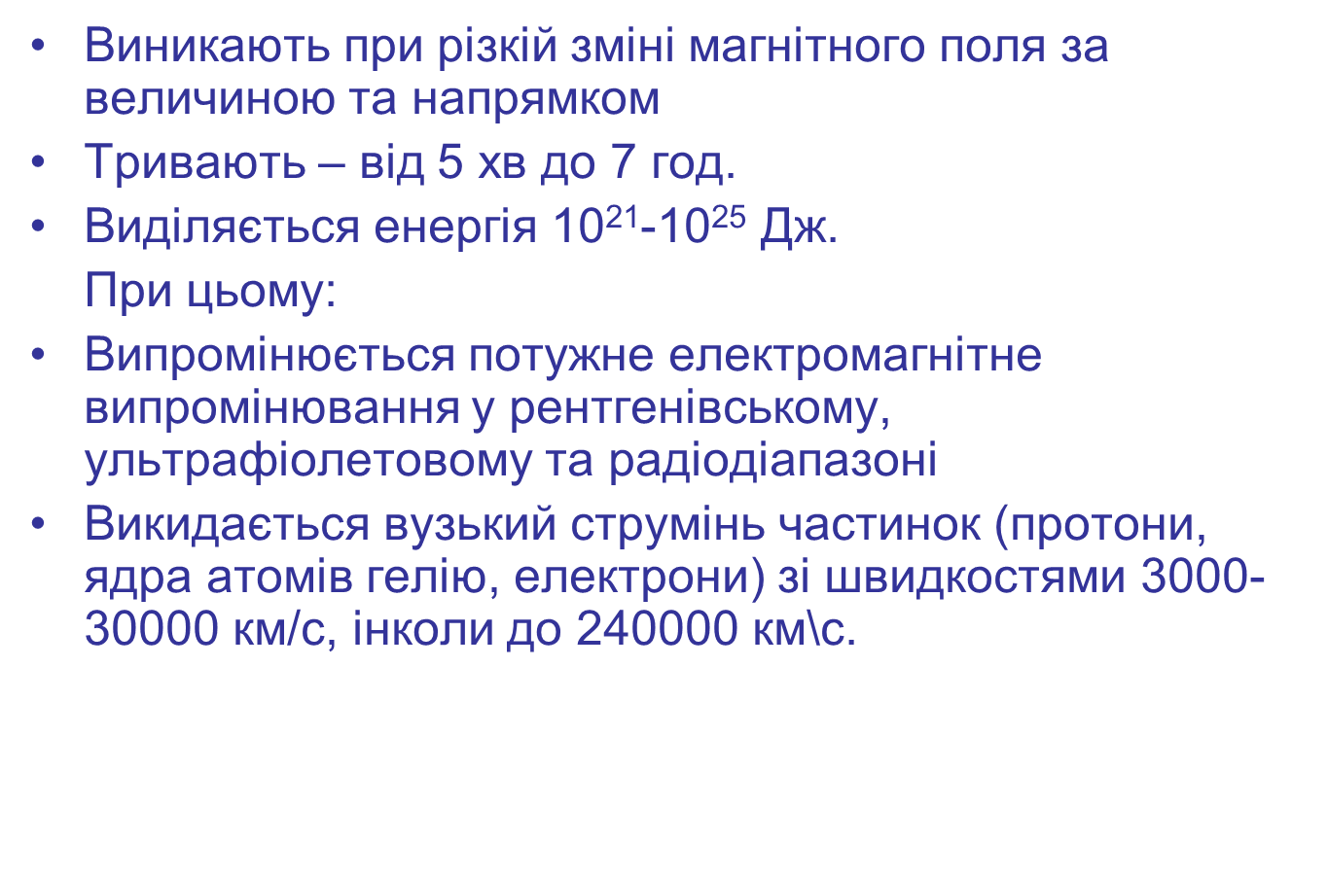
Хромосферні спалахи

Slide 16
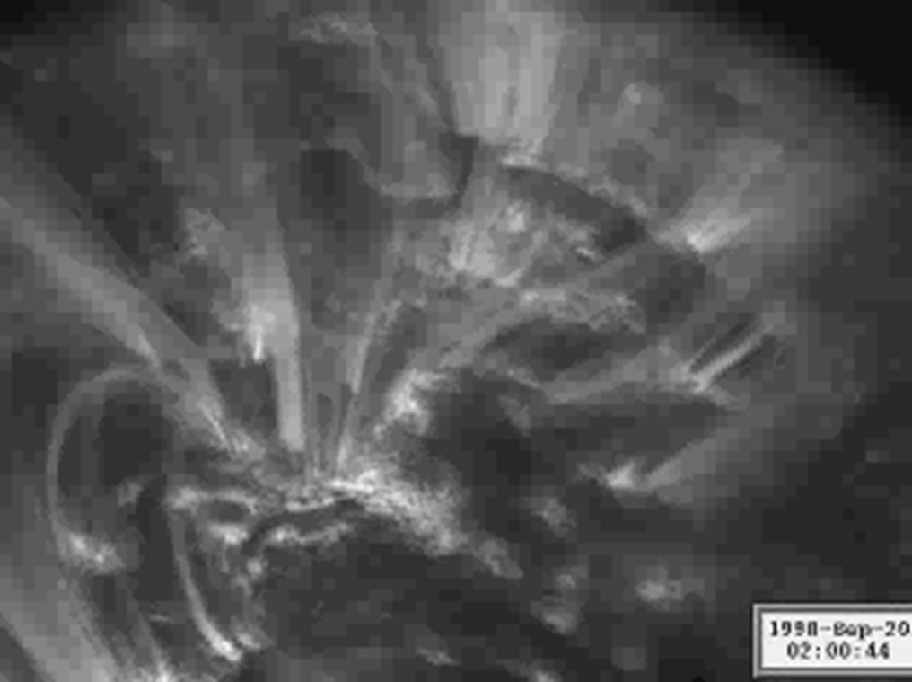
Активні утвори в хромосфері

Slide 17
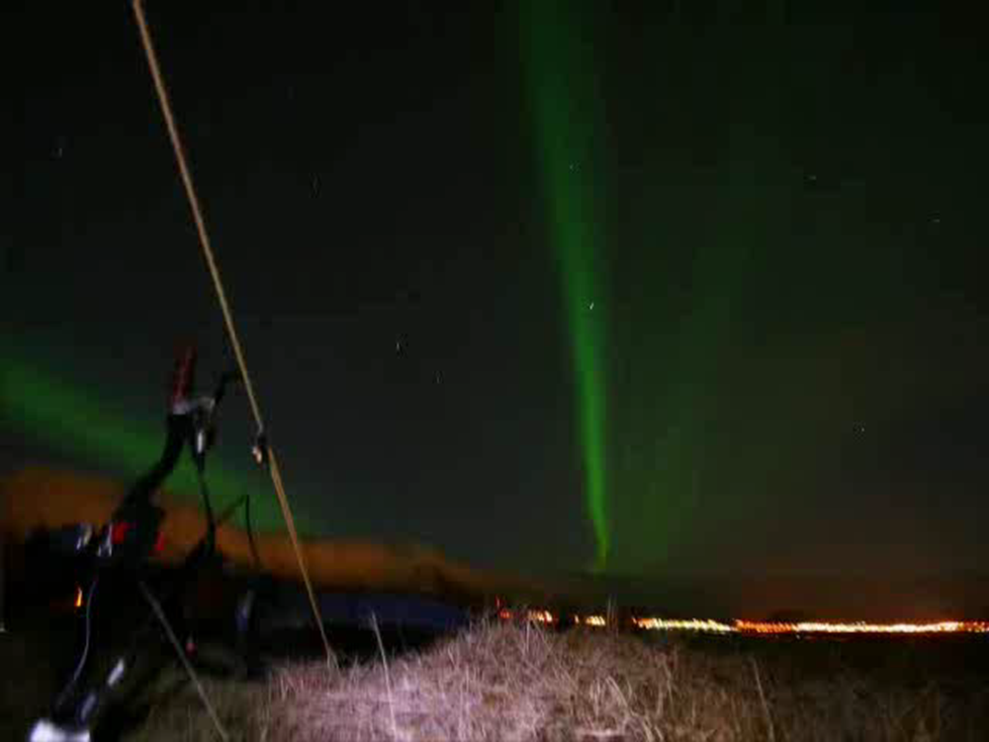
Вплив сонячної активності на атмосферу Землі

Slide 18
Значення Сонця для живої природи
У різні пори року ми отримуємо від Сонця різну кількість світла і тепла. На прикладі рослин своєї місцевості ти можеш спостерігати, як живі організми реагують на це. Влітку, коли сонячного світла і тепла багато, вода легко надходить через корінь до листків. Рослини активно ростуть, збільшується їхня маса. Взимку сонячного світла і тепла не вистачає для цього. Тому у більшості рослин восени листя опадає. Навесні молоді листки розпускаються знову і починають активно виробляти на світлі органічні речовини, їх споживають тварини і людина. У такий спосіб світло та тепло Сонця продовжує служити живій природі.

Slide 19
Магнітні бурі
Надходять в околицю Землі сонячні корпускули створюють сильні електричні струми, які впливають на земний магнетизм і породжують так звані магнітні бурі. Під час бур Земля оточена зовнішнім магнітним полем, силові лінії якого приблизно паралельні напрямку осі постійного поля Землі. Напрямок цього зовнішнього поля між першою і другою фазами бурі повинно швидко змінюватися на зворотне.
Магнітні бурі поділяються кілька довільно на два класи - відповідно до величини збурень.
В відмінності від спалахової магнітних бур, рекурентні повторюються в плині декількох сонячних обертів, а іноді навіть 10-15 оборотів. Вневспишечние магнітні бурі пов'язані з неоднорідністю сонячного вітру і перш за все довгоживучими областями на сонці.
Якщо число спалахової магнітних бур досягає максимальної величини в епоху максимуму 11-ти річного циклу, то максимальне число рекурентних магнітних бур відзначається на його гілки спаду, за 2-3 роки до епохи мінімуму.
Геомагнітні бурі особливо помітні на тлі впливу сонячної активності на біосферу Землі і зокрема людини.
Медики звернули увагу на ту обставину, що число раптових смертей і випадків загострення захворювань серцево-судинної системи, тісно пов'язане з сонячною активністю і обумовлено геомагнітної обуреністю магнітного поля Землі.

Slide 20
Висновок
Як і всі зорі, Сонце - це розпечена куля, у складі якої найбільше газоподібних простих речовин - водню та гелію. Сонячне світло й тепло є основним джерелом енергії для живих організмів. Безпосередньо цю енергію використовують і зберігають зелені рослини. Світло – найважливіша умова життя людини та нормальної роботи її організму. Світло допомагає пізнавати навколишній світ, милуватися його дивовижними барвами. Сонячне світло сприяє утворенню в шкірі людини вітаміну D, під дією якого формуються кістки. Нестача вітаміну D призводить до захворювання, що називається рахіт. Отже, Сонце – це єдина із зір, що є природним джерелом світла і тепла для всього живого на Землі.

Slide 21
Використана література
Для підготовки даної роботи були використані матеріали з сайтів:
http://uk.wikipedia.org
http://school.xvatit.com/
http://refs.co.ua/ .

